Slide 1
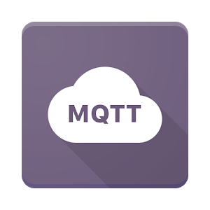
Giao thức cho Internet of Things
MQTT

Slide 2
MQTT là gì?
Mục đích?
Data distribution
Tốn ít năng lượng
Đòi hỏi băng thông hạn chế
Notes:
MQTT được phát minh bởi IBM và EUROTECH cuối năm 1999, khi mà nhiệm vụ của họ là tạo ra 1 giao thức tốn ít năng lượng và đòi hỏi băng thông thấp nhất có thể để kết nối đường ống dẫn dầu với vệ tinh.

Slide 3
MQTT là gì?
Là 1 giao thức truyền tin theo mô hình publish/subscribe (xuất bản – theo dõi) với các đặc tính:
Sử dụng băng thông thấp hoặc độ tin cậy thấp.
Có thể chạy trên những thiết bị giới hạn về tài nguyên xử lý và bộ nhớ.
Sử dụng giao thức TCP/IP là giao thức nền
3 mức độ tin cậy khi truyền dữ liệu
"Hầu như chỉ 1 lần ", message được truyền nhận dựa hoàn toàn vào tính tin cận của TCP/IP
"Ít nhất 1 lần", các message được đảm bảo được nhận (bởi subcriber) nhưng có thể xảy ra lặp.
"Chính xác chỉ 1 lần", message được đảm bảo đến nơi đúng 1 lần
Khối lượng bản tin rất nhỏ (nhỏ nhất chỉ 2 Byte)
Notes:
MQTT được phát minh bởi IBM và EUROTECH cuối năm 1999, khi mà nhiệm vụ của họ là tạo ra 1 giao thức tốn ít năng lượng và đòi hỏi băng thông thấp nhất có thể để kết nối đường ống dẫn dầu với vệ tinh.
Là 1 giao thức truyền tin theo mô hình publish/subscribe (xuất bản – theo dõi) với các đặc tính:
Sử dụng băng thông thấp hoặc độ tin cậy thấp.
Có thể chạy trên những thiết bị giới hạn về tài nguyên xử lý và bộ nhớ.
Sử dụng giao thức TCP/IP là giao thức nền
3 mức độ tin cậy khi truyền dữ liệu
"Hầu như chỉ 1 lần ", message được truyền nhận dựa hoàn toàn vào tính tin cận của TCP/IP

Slide 4
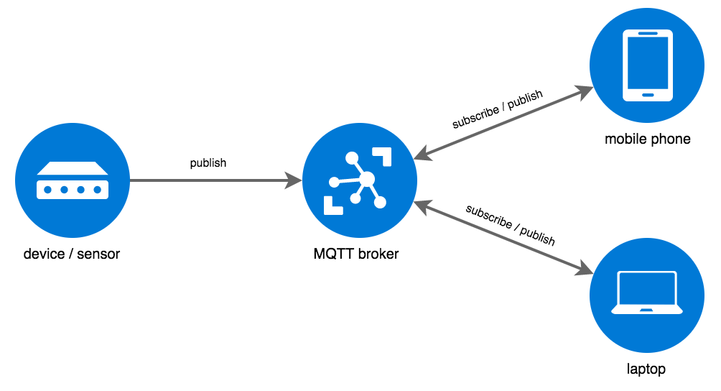

Slide 5
So sánh MQTT và HTTP
Tính năng | MQTT | HTTP
Kiến trúc | publish/subscribe | request/response.
Độ phức tạp | Đơn giản | Phức tạp hơn
Bảo mật | Có, SSL/TLS | Không có, chỉ có SSL khi dùng HTTPs
Giao thức | TCP. | UDP.
Kích thước bản tin | Rất nhỏ, dạng Binary với header chỉ 2 Byte | Lớn, định dạng ASCII.
Thư viện | 30KB C, 100KB Java | Large
Cổng mạng | 1883, 8883 | 80 or 8080
Phân phối dữ liệu | 1 với 0/1/N | 1 với 1

Slide 6
Khái niệm cơ bản trong MQTT
Message: trong giao thức MQTT, message còn được gọi là "message payload", mặc định có định dạng mặc định là plain-text
Topic: có thể coi như một "đường truyền" logic giữa 2 điểm là publisher và subscriber. Về cơ bản, khi message được publish vào một topic thì tất cả những subscriber của topic đó sẽ nhận được message này.
QoS - Quality of Service: khái niệm này ra đời do nhu cầu đảm bảo sự chắc chắn trong việc gửi - nhận message giữa client và broker
Còn 1 vài khái niệm nữa như: Retain, MQTT Bridge các bạn tự tìm hiểu thêm.

Slide 7
Một số ứng dụng thực tế của MQTT
Facebook Messenger: sử dụng MQTT cho nền tảng chat online.
Amazon: nền tảng AWS IOT được công bố năm 2015, chương sau chúng ta sẽ xây dựng ứng dụng trên đó.
Microsoft Azure: IoT hub
Node-RED: mã nguồn mở tạo bởi IBM
Notes:
Facebook có dùng MQTT cho nền tảng nhăn tin Messenger của mình, nhưng họ ko nêu rõ dung ở mức độ như thế nào
Amazon có xây dựng platform cho IOT, và đây cũng là nền tảng lớn nhất thế giới tính theo số lượng người dùng, bản thân mình cũng dùng được hơn 1 năm, và triển khai vài dự án thực tế trên này. Theo kinh nghiệm thấy scale rất tốt, ổn định, với người mời thì gần như ko mất phí, và chi phí cũng khá rẻ.
Các buổi sau chúng ta sẽ học cách xây dựng ứng dụng trên nền tảng này.
Microsoft Azure: AWS có IOT platform thì Microsoft có IOT Hub, về chức năng thì tương tự nhau.
Node-RED open source của IBM, được IBM tạo ra cho nền tảng đám mây Watson, mình cũng từng thử dùng Node-Red, dự án mã nguồn mở của maker ha noi, nó phù hợp với các bạn thích vọc vạch, có thể cài trên raspberry pi.

Slide 8
Kết nối với MQTT Brocker sử dụng ESP8266
Chuẩn bị:
Hardware:
ESP8266 (https://iotmaker.vn/esp8266-iot-wifi-uno.html)
Cáp kết nối với máy tính
Software:
Arduino IDE
Các bước cài đặt:
Các bạn vào xem hướng dẫn chi tiết theo đường link dưới đây:
https://arduino.esp8266.vn/basic/index.html
Notes:
Các bạn có thể dùng ESP8266 ở bất cứ cửa hang linh kiện điện tử nào với giá chỉ khoảng 70-100k
Nhưng mình khuyến khích các bạn mới làm đặt mua ESP của IoT maker mình có chèn link ở slide vì nó rất dễ dùng. Đắt sắt ra miếng.

